Slide 1
第四週 以西結書(二)
主題
石心換肉心
信息經文
以西結書 8–11 章

Slide 2
主題經文 以西結書 11 章 14–20 節
14 耶和華的話臨到我說：
15 「人子啊，耶路撒冷的居民對你
的弟兄、你的本族、你的親屬、
以色列全家，就是對大眾說：
『你們遠離耶和華吧！這地是賜給
我們為業的。』」

Slide 3
主題經文 以西結書 11 章 14–20 節
所以你當說：「耶和華如此說：
『我雖將以色列全家遠遠遷移
到列國中，將他們分散在列邦
內，我還要在他們所到的列邦，
暫作他們的聖所。』」

Slide 4
主題經文 以西結書 11 章 14–20 節
你當說：「主耶和華如此說：『我必從萬民中招聚你們，從分散的列國內聚集你們，又要將以色列地賜給你們。
18 他們必到那裏，也必從其中除掉
一切可憎可厭的物。

Slide 5
主題經文 以西結書 11 章 14–20 節
19 我要使他們有合一的心，也要將
新靈放在他們裏面，又從他們
肉體中除掉石心，賜給他們肉心，
20 使他們順從我的律例，謹守遵行
我的典章。他們要作我的子民，
我要作他們的上帝。』」

Slide 6

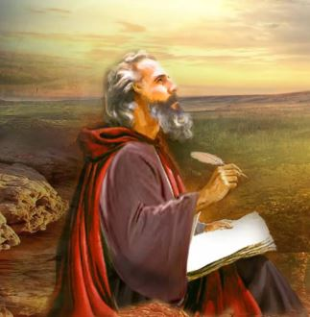
當以西結先知來到外邦之後，他很想念他的家鄉、他的百姓，特別是耶路撒冷的聖殿。

Slide 7
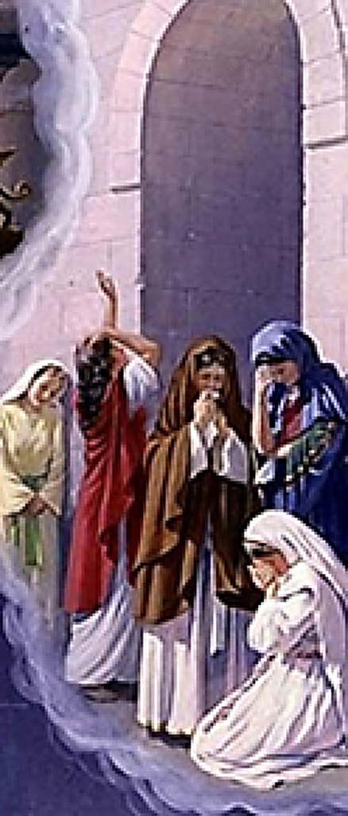
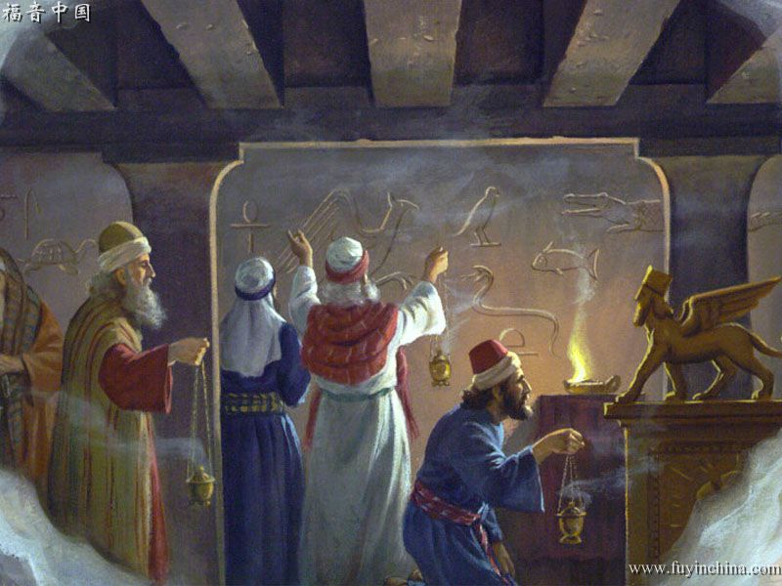
上帝讓以西結看見在聖殿的北門，竟然有一尊好大的外邦偶像，而在聖殿的內屋裡，以色列的七十位長老正拿著香爐向牆上畫的各種偶像禱告。
婦女為巴比倫神搭模斯哭泣

Slide 8
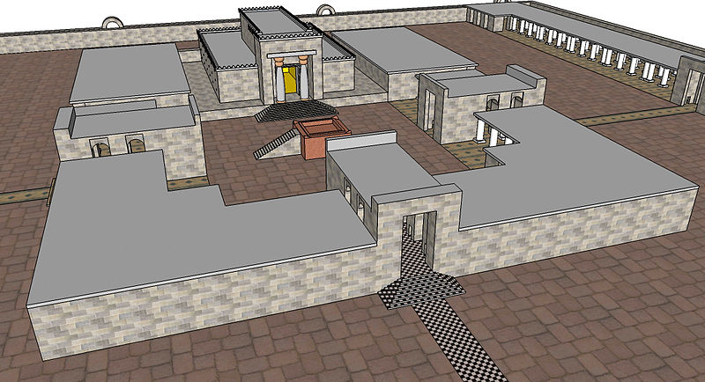
以西結書8章
長老
祭司
70長老
拜偶像
先知
25人
拜日頭
婦女為搭模斯哭泣
惹忌邪的偶像
君王

Slide 9
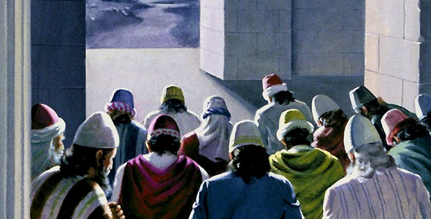
以西結又被上帝的靈帶進聖殿的內院，他看見那裡居然有大祭司與一起服事的二十四位祭司正背對著聖殿偷偷的拜東方的日頭。

Slide 10

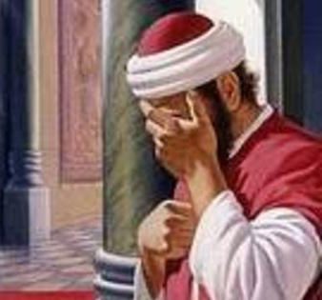
以西結心裏覺得又驚訝又慚愧，因為以色列人被擄，就是因為他們違背了和上帝的約定，他們以為上帝不會知道他們在私底下做的事情，可是其實上帝都看見了。

Slide 11
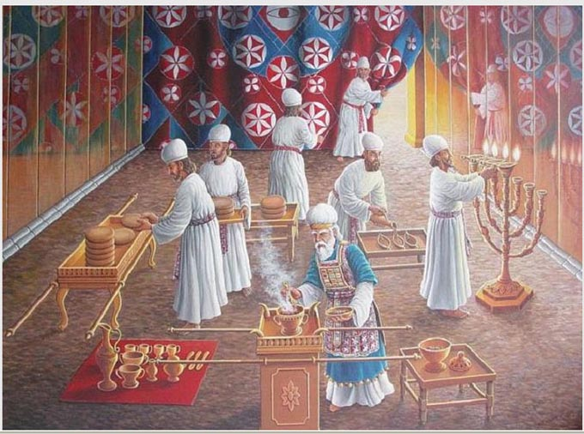
以西結看見上帝的榮耀從約櫃的寶座離開了至聖所，隨著以色列越熱烈的拜偶像，上帝的榮耀就越來越遠離，最後完全離開了耶路撒冷。 雖然如此，百姓一點也沒發現上帝的榮耀已經離開。

Slide 12

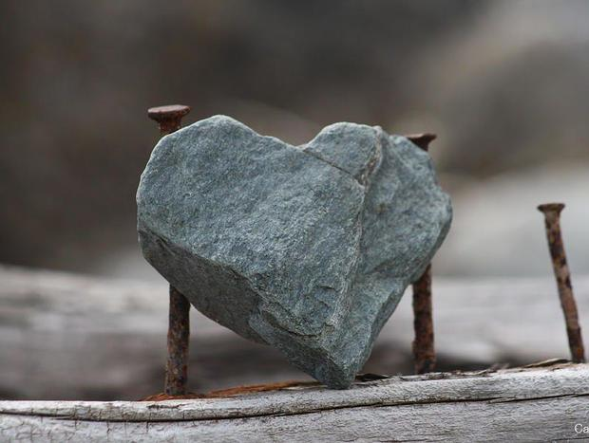

上帝卻對以西結說：「雖然我離開了耶路撒冷，可是在你們所到之處，我會親自成為你們的聖所。只要你們把你們的石心換作肉心，我就會與你們同在，繼續作你們的上帝，你們也要作我的子民，遵守我的話，並且把所有偶像都從你們心裏除去。」

Slide 13
本週金句
「我也要賜給你們一個新心，將新靈放在你們裡面，又從
你們的肉體中除掉石心，賜給你們肉心。」
以西結書 36 章 26節

Slide 14
版權聲明
此教材僅供兒童主日學使用，請勿私自轉載、傳送或複印。
謝謝您的配合！

